Slide 1
第二节
二重积分的计算

Slide 2




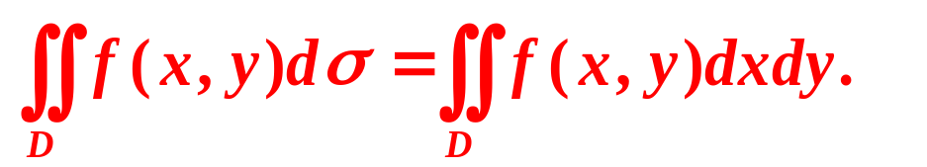
一、直角坐标系计算法
我们知道：如果函数 f (x, y) 在区域 D 上可积，
则其积分值与区域 D 的分法无关，
故在直角坐标系下
我们用平行于坐标轴的直线网来划分区域 D ．
因此在直角坐标下面积元素为
D
从而在直角坐标系下二重积分
可表示为

Slide 3
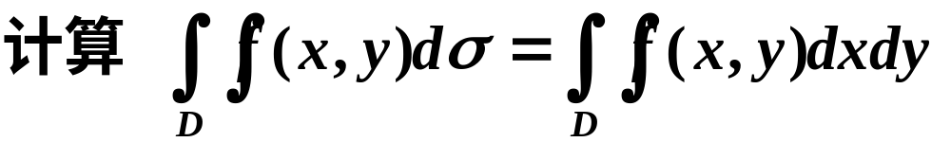



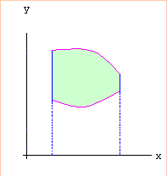
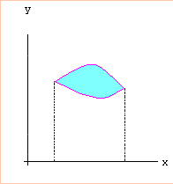



下面我们利用二重积分的几何意义, 推导二重积分
在直角坐标系下的计算法．
且函数 、 在区间 上连续．

Slide 4
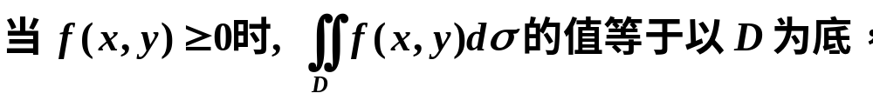
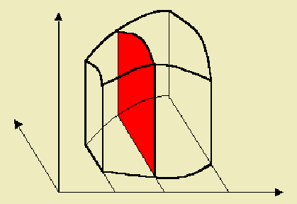




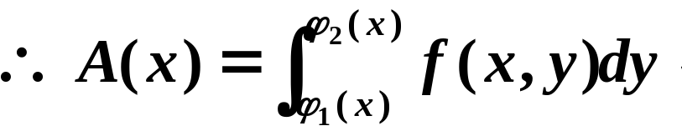






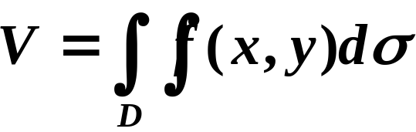
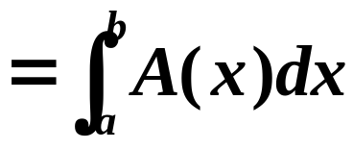
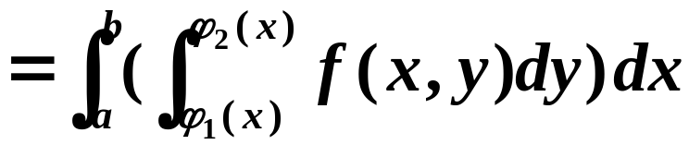
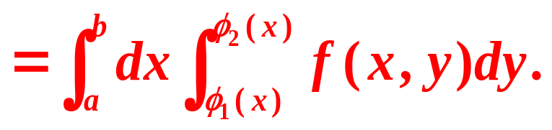
利用计算“平行截面
面积已知的立体的体积”
的方法, 求其体积．
因此
上式右端称为先对 y , 再对 x 的二次积分.

Slide 5

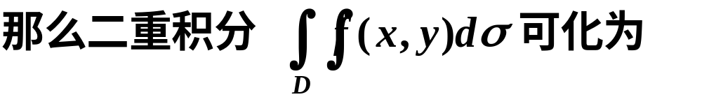
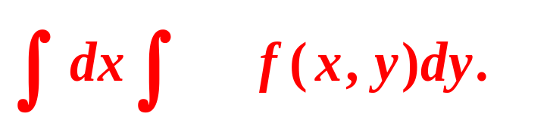
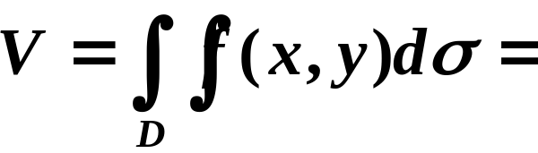




先关于 y ， 再关于x 的二次积分：

Slide 6
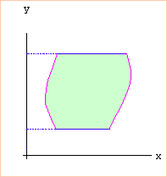
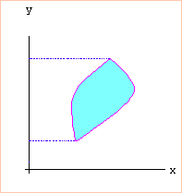




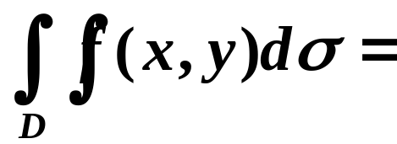
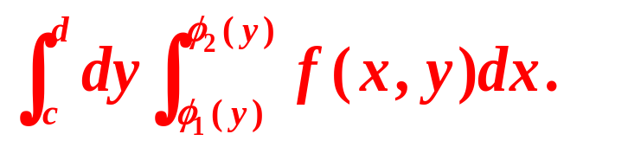
类似地， 如果积分区域 D 为：
此时可将二重积分化为：先对 x， 再对 y 的二次积分．
由前面的讨论可知：对于二次积分而言有：
积分下限≤积分上限，且外层积分限为常数．

Slide 7

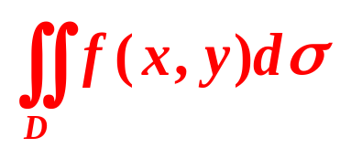
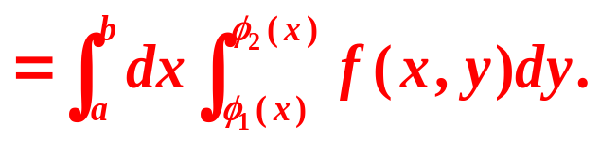


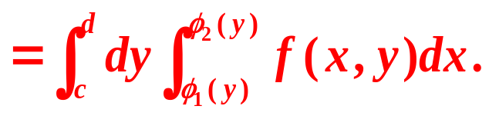


那么
此时我们称积分区域 D 为X - 型区域．
积分区域 D 称为Y - 型区域．

Slide 8
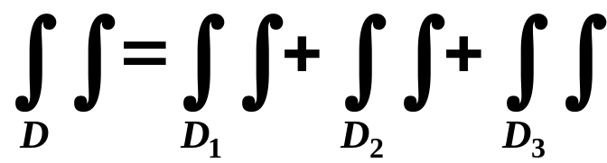
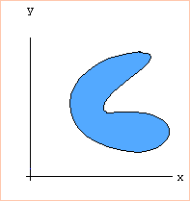



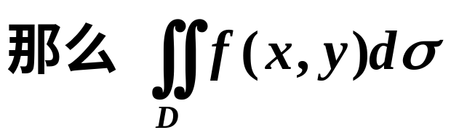
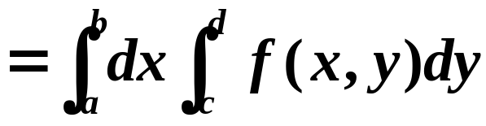
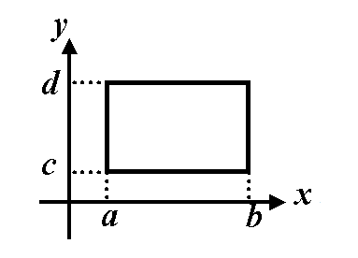
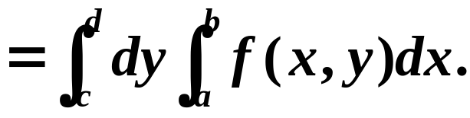

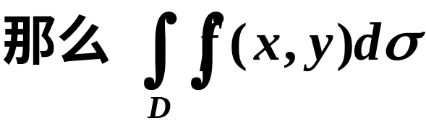
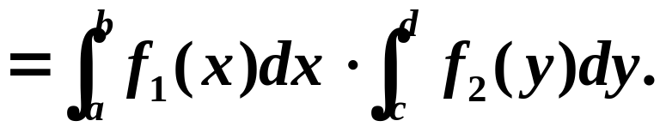
若 D 为如图所示区域，
则必须将它分割．
从而有
特别地，若 D 为矩形区域：
如果此时还有

Slide 9

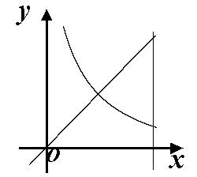


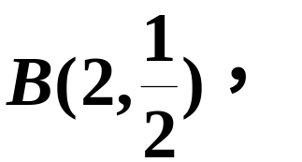




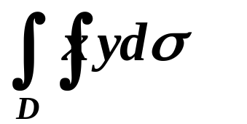
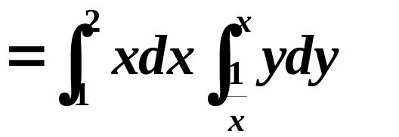
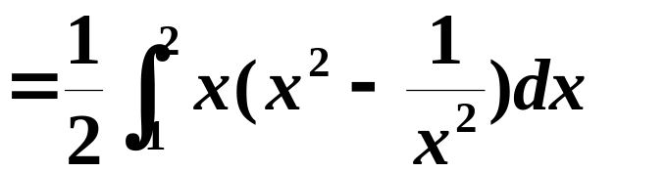
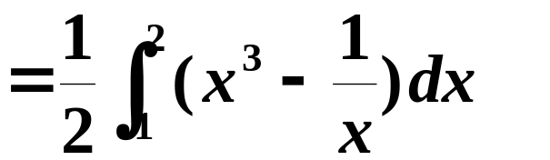
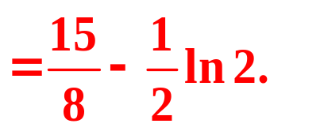
例1
解
先画出积分区域D 的图形，
求出区域边界的交点坐标．
再根据 D 的图形选择积分次序，
将二重积分化为二次积分.
方法一
将二重积分化为先对 y，再对x 的二次积分．

Slide 10
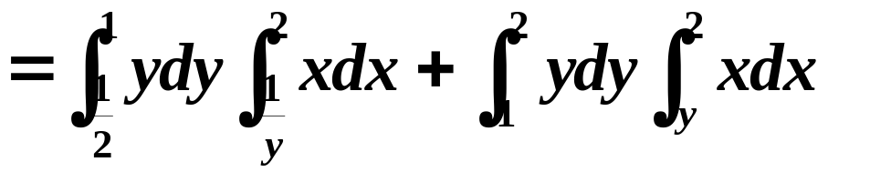
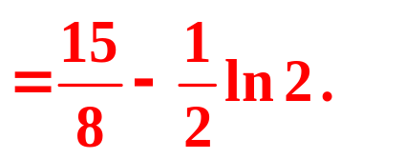
方法二
将二重积分化为先对 x ，再对y 的二次积分．
由此例可知，二重积分计算的难易程度与二次积分
的积分次序的选择有关．
积分区域的形状是选择积分次序的因素之一．

Slide 11
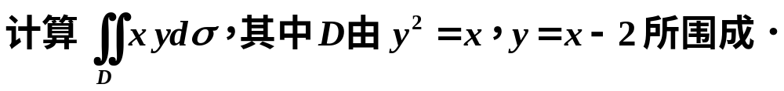
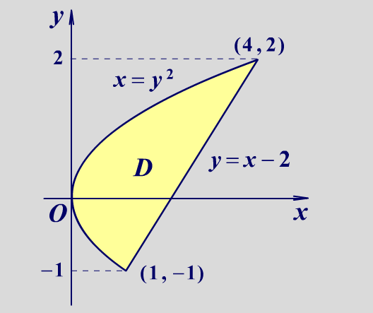
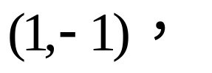
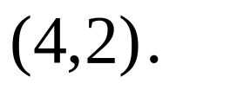
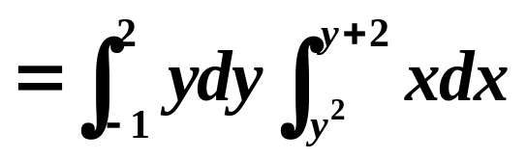
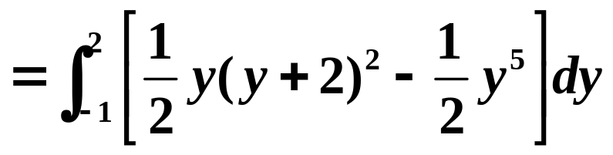
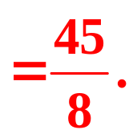
例2
解
先画出积分区域D 的图形，
求出区域边界的交点坐标．
再根据 D 的图形选择积分次序，
将二重积分化为二次积分.
将二重积分化为先对 x ，再对y 的二次积分．

Slide 12
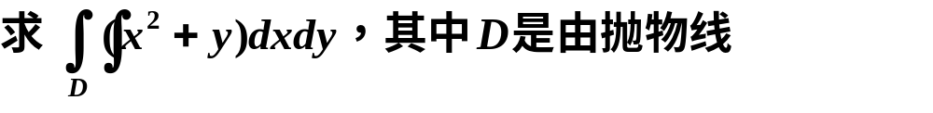
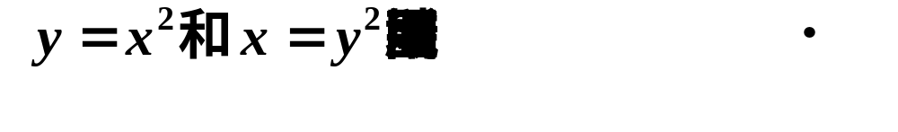
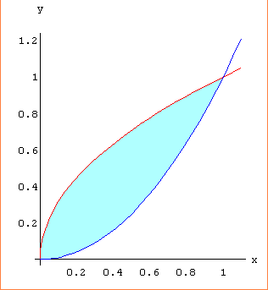

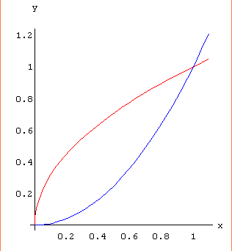

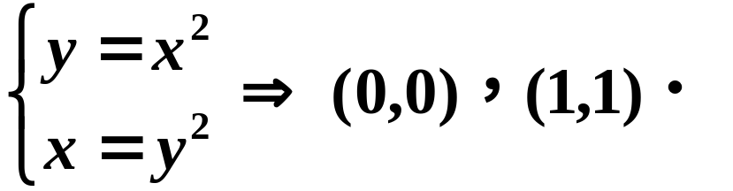





例3
解

Slide 13









例4
解
方法一
将二重积分化为先对 y ,
再对 x 的二次积分．
(×)
方法二
将二重积分化为先对 x , 再对 y 的二次积分．
所以被积函数的特点是选择积分次序的因素之二．

Slide 14








例5
解

Slide 15
交换二次积分次序的步骤
我们看到：计算二重积分时，合理选择积分次序
是比较关键的一步，
次序选择不当可能会使计算繁琐
甚至无法计算出结果.
因此,交换二次积分的次序
也是常见的一种题型.
交换给定二次积分的积分次序的一般步骤为:
(1) 根据给定的二次积分的积分限画出积分区域;
(2) 根据积分区域的形状,按新的次序确定积分区域
对应的积分限;
(3) 写出结果.

Slide 16











例6
解
根据二次积分的积分限，
画出对应的二重积分的积分区域，
例7
解
根据二次积分的积分限，
画出对应的二重积分的积分区域，

Slide 17











例8
解

Slide 18











二、极坐标系计算法
首先我们介绍极坐标系
设积分区域为 D ，
在极坐标系下，我们用
曲线
将积分区域为 D 任意分成
n 个小区域
则每个小区域的面积

Slide 19








所以极坐标系下面积元素
从而在极坐标系下二重积分可表示为
极坐标系下积分区域的面积

Slide 20




















下面我们介绍在极坐标系下怎样将二重积分
化为二次积分．
如果积分区域如图所示
则
同理如果积分区域如图所示
则

Slide 21










如果区域如图所示
则
如果区域如图所示
则

Slide 22












例1
解
(1) 在直角坐标系下
(2) 在极坐标系下

Slide 23











例2
解

Slide 24












例3
解

Slide 25
















例4
解

Slide 26








例5
解
此积分在直角坐标系下不能计算.

Slide 27

一般地，如果
积分区域的边界方程用极坐标表示比较方便，
如积分区域为圆形、扇形、圆环等，
且被积函数含有
可考虑用极坐标计算法．

Slide 28

















例6
解
双纽线

Slide 29
例7
解
z
0
y
a
x

Slide 30






例8
解
z
y
a
y = 0
D
x = 0
x
o
a
0
a
y
D
a
x

Slide 31
作业:
P136 A 1(2), 2(4),
3(1)(7)(10)(15)(17)(18),
4(1)(5)(6)(7), 5(1)(2)

